Slide 1
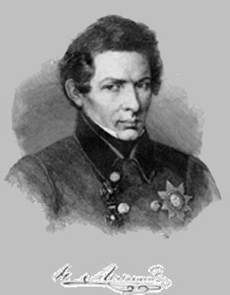
Лобачевский Николай Иванович – великий русский математик
(220 лет со дня рождения)

Slide 2
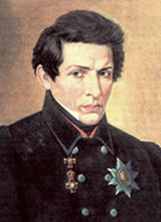
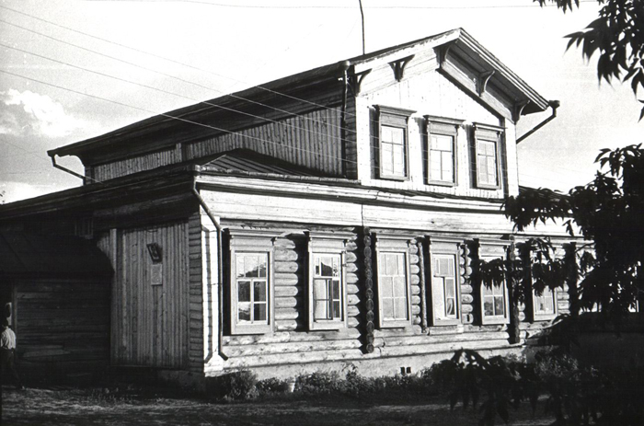
Родился 1 декабря (20 ноября) 1792 года в Нижнем Новгороде в семье чиновника.

Slide 3
В конце 1811 года Лобачевский представляет рассуждение «Теория эллиптического движения небесных тел». В 1813 году представлена работа «О разрешении алгебраического уравнения».

Slide 4
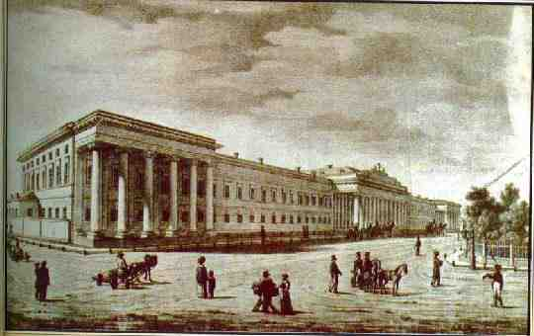
3 мая 1827 года 35-летний Лобачевский тайным голосованием был избран ректором университета.

Slide 5
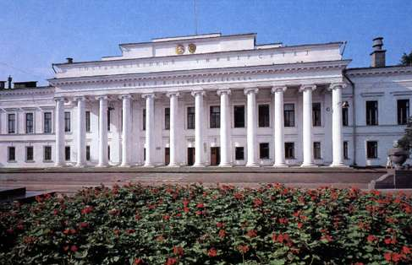
Лобачевский был ректором Казанского университета в период с 1827 по 1846 годы. Усилиями Лобачевского Казанский университет становится первоклассным, авторитетным и хорошо оснащённым учебным заведением, одним из лучших в России.

Slide 6
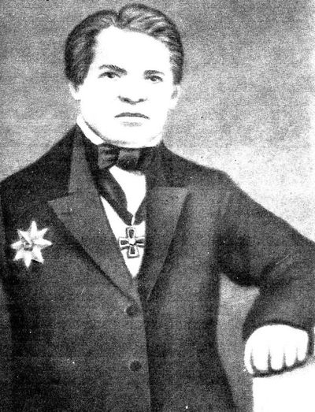
Вскоре Лобачевский разорился, дом в Казани и имение жены были проданы за долги. Здоровье его самого было подорвано, слабеет зрение.

Slide 7
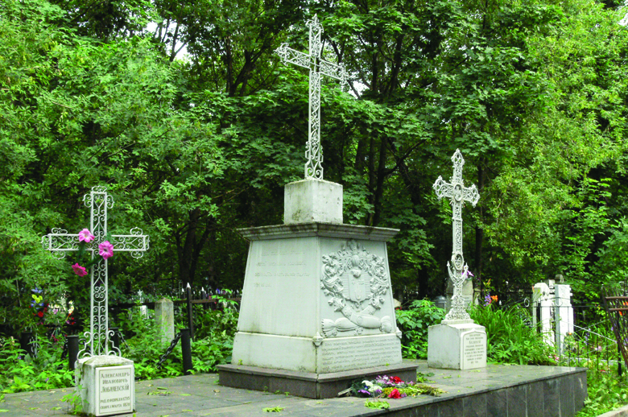
Последний труд учёного, «Пангеометрия», записали под диктовку ученики слепого учёного в 1855 году. Скончался 12 (24) февраля 1856 года, в тот самый день, в который 30 годами ранее впервые обнародовал свою версию неевклидовой геометрии. Похоронен на Арском кладбище Казани.

Slide 8
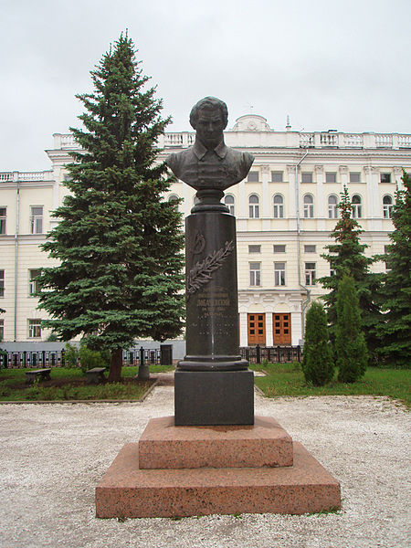
Памятник Н. И. Лобачевскому в Казани

